Slide 1
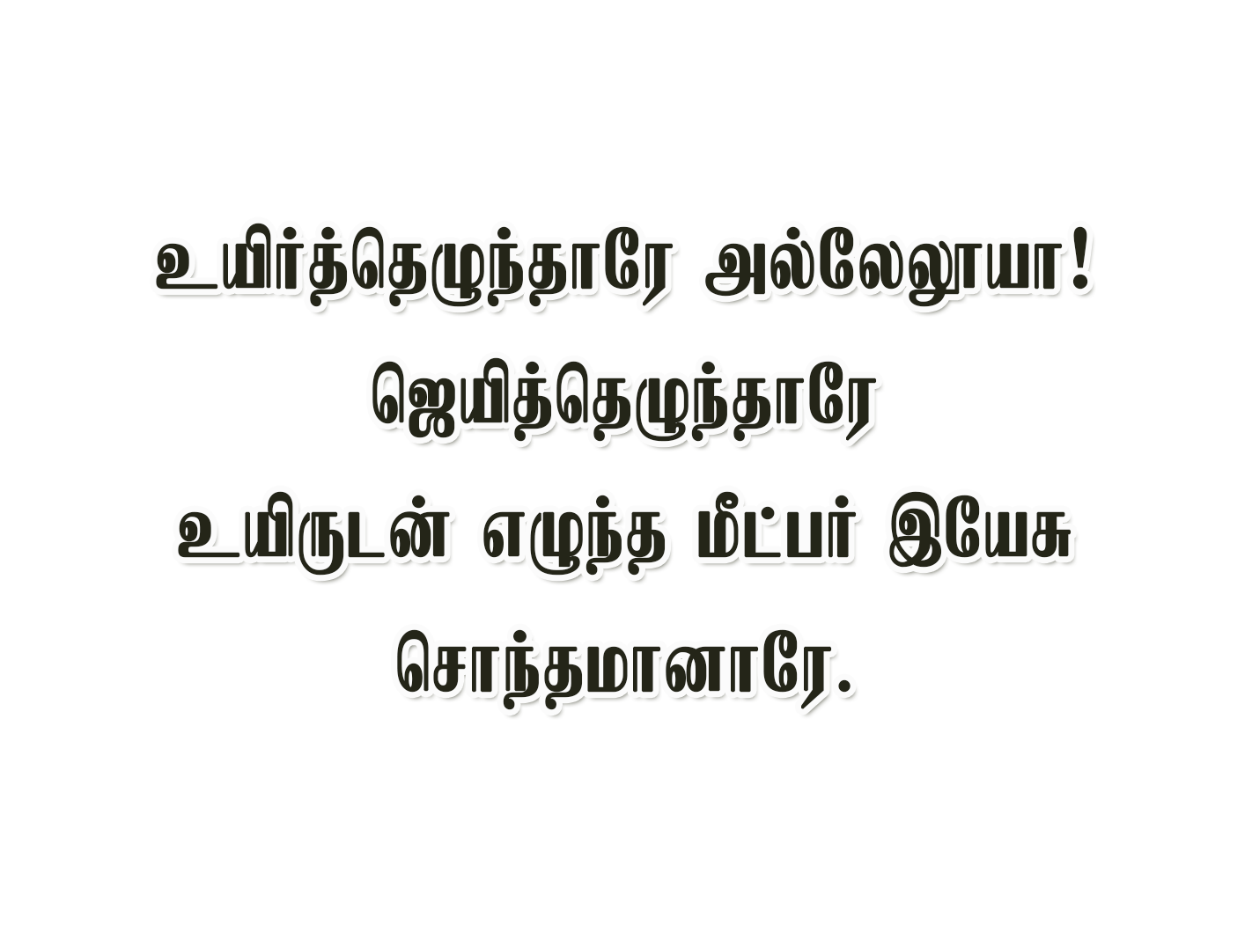
Notes:
Slide 1 - உயிர்த்தெழுந்தாரே
Slide 2 - கல்லறைத் திறந்திடவே
Slide 3 - மரித்தவர் மத்தியிலே
Slide 4 - மரணம் உன் கூர் எங்கே?
Slide 5 - பரிசுத்த மாகுதலை

Slide 2
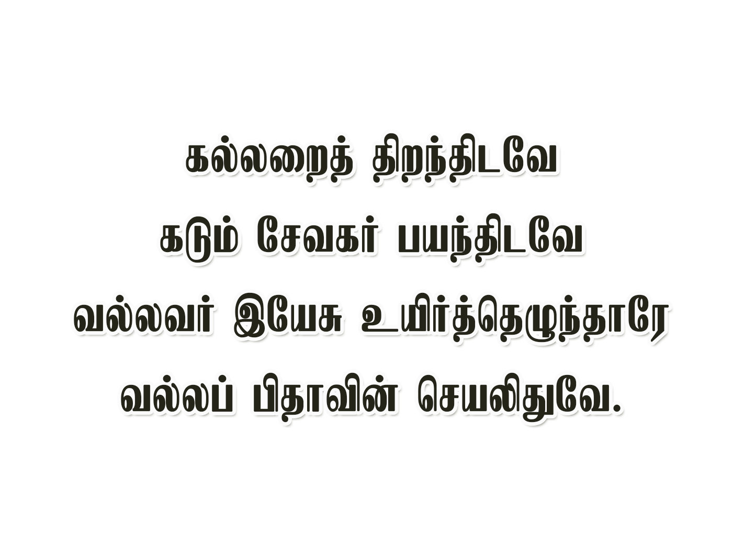
Notes:
Slide 1 - உயிர்த்தெழுந்தாரே
Slide 2 - கல்லறைத் திறந்திடவே
Slide 3 - மரித்தவர் மத்தியிலே
Slide 4 - மரணம் உன் கூர் எங்கே?
Slide 5 - பரிசுத்த மாகுதலை

Slide 3
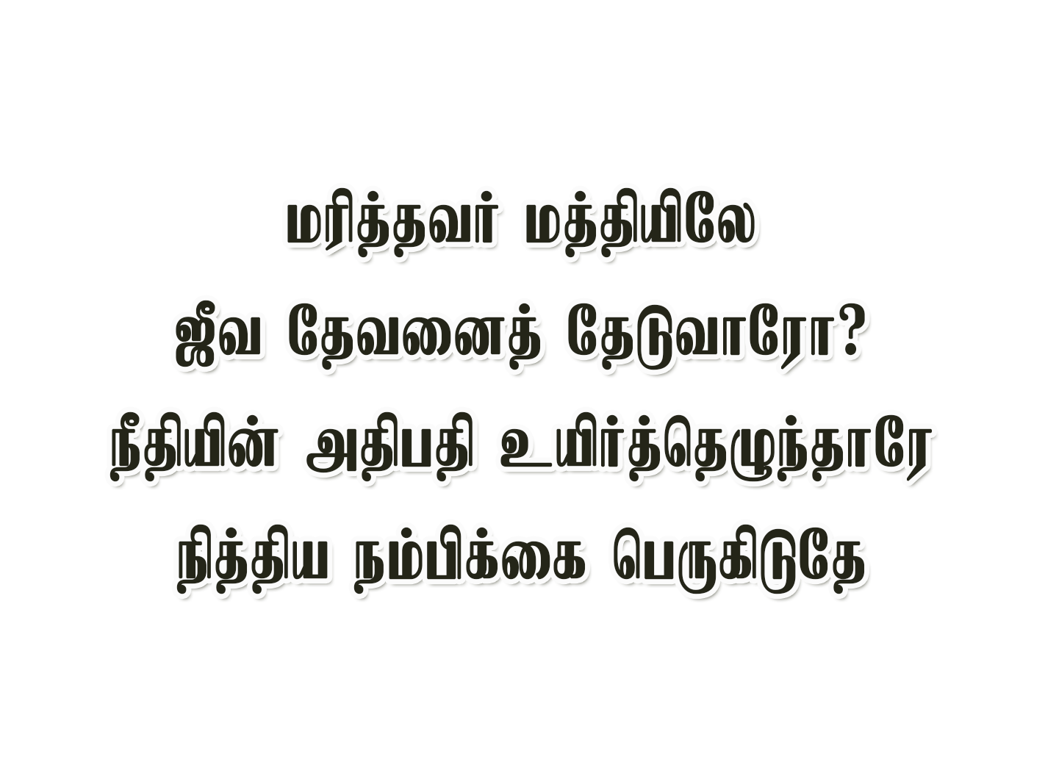
Notes:
Slide 1 - உயிர்த்தெழுந்தாரே
Slide 2 - கல்லறைத் திறந்திடவே
Slide 3 - மரித்தவர் மத்தியிலே
Slide 4 - மரணம் உன் கூர் எங்கே?
Slide 5 - பரிசுத்த மாகுதலை

Slide 4
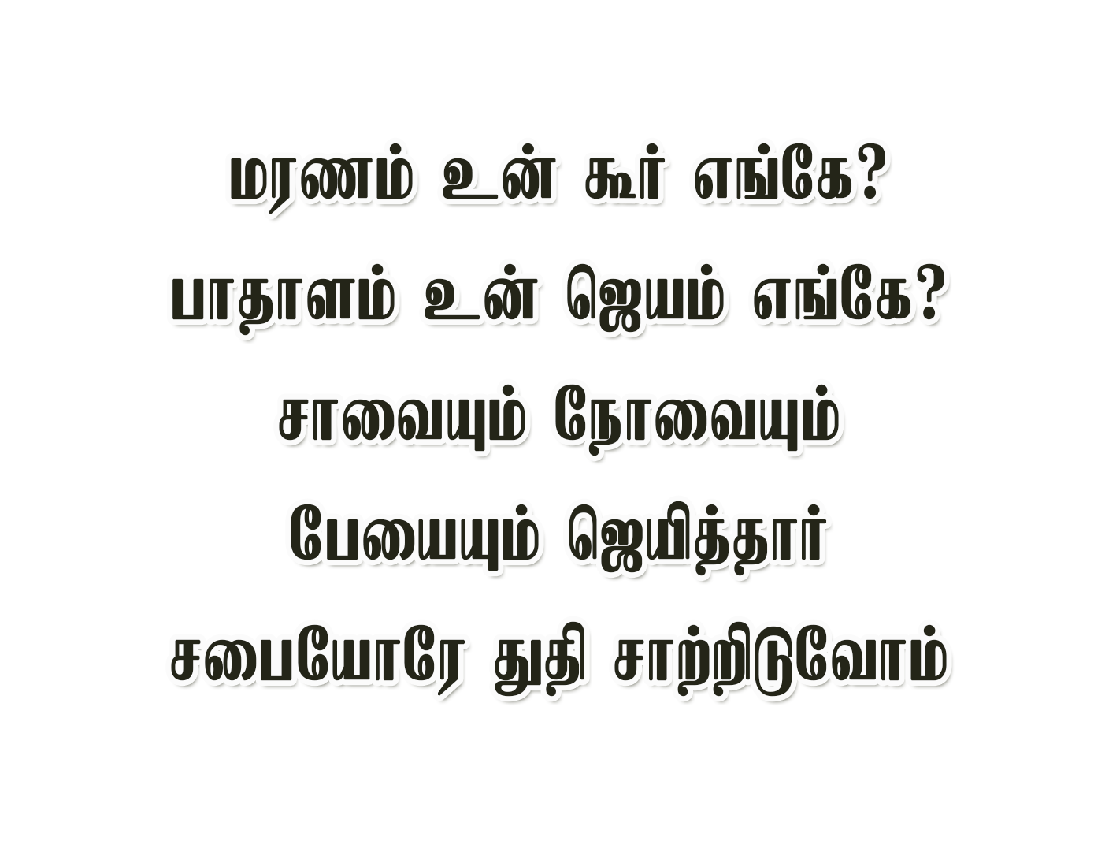
Notes:
Slide 1 - உயிர்த்தெழுந்தாரே
Slide 2 - கல்லறைத் திறந்திடவே
Slide 3 - மரித்தவர் மத்தியிலே
Slide 4 - மரணம் உன் கூர் எங்கே?
Slide 5 - பரிசுத்த மாகுதலை

Slide 5
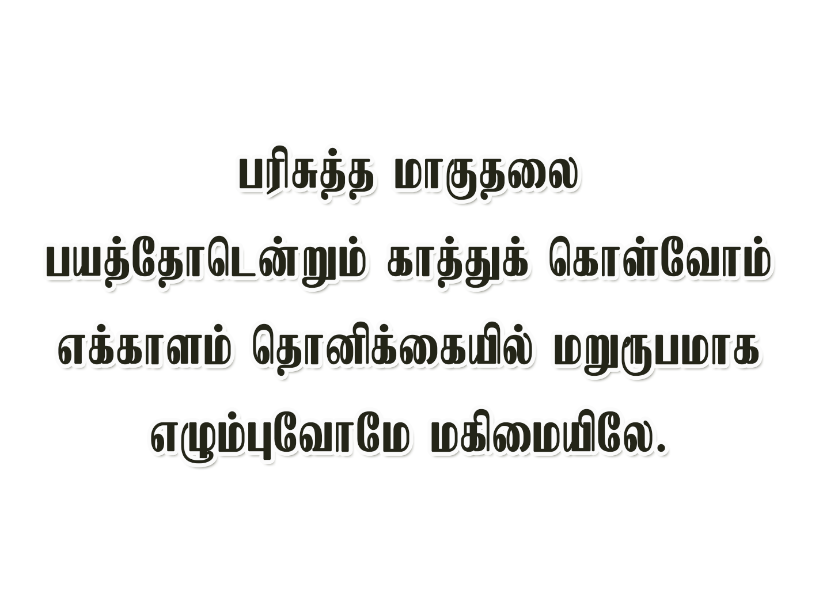
Notes:
Slide 1 - உயிர்த்தெழுந்தாரே
Slide 2 - கல்லறைத் திறந்திடவே
Slide 3 - மரித்தவர் மத்தியிலே
Slide 4 - மரணம் உன் கூர் எங்கே?
Slide 5 - பரிசுத்த மாகுதலை

